Slide 1

UNIVERSIDADE EDUARDO MONDLANE FACULDADE DE ENGENHARIA DEPARTAMENTO DE ENGENHARIA ELECTROTÉCNICA ENGENHARIA INFORMÁTICA

Slide 2
Engenharia de Software II
Tema: Desenvolvimento de Sistema Integrado de Gestão Escolar
Maputo, Novembro de 2019

Slide 3
Discentes:
Barato, Cândido Ernesto
Bucene, Cláudio Daniel
Churana, Euclésia Cádia
Manhice, Ricardo Orlando
Mazivila, Eurico Inácio
Mondlane, Paulo Titos
Nhantumbo, Absalão Nélio
Regente: dr. Vali Issufo
Assistente: Edson Michaque

Slide 4
Agenda
Introdução
Finalidade do Projecto
Descrição de Módulos
Arquitectura do Sistema
Hierarquia dos Papéis do Projecto
Cronograma do Projecto
Lista de Ferramentas Utilizadas
Demonstração prática

Slide 5
Introdução

Slide 6
Finalidade do projecto
O SIGE tem por finalidade automatizar a gestão de processos pedagógicos abrangendo as seguintes áreas: Gestão de matrículas dos alunos, Gestão de documentos dos alunos, Gestão de transferência de alunos, Gestão das turmas dos alunos, Gestão dos diários dos professores, Gestão das notas dos alunos, Gestão da frequência dos alunos, Gestão da carga horária dos alunos, Gestão dos conteúdos ministrados pelos professores.

Slide 7
Descrição de módulos
O Módulo Administrativo se encarrega em cuidar dos assuntos ligados à administração de sistema, isto é, cuida dos níveis de acesso e gere as contas dos utilizadores do sistema.
O Módulo de Matrículas é o responsável pelas funcionalidades de realização, renovação e anulação de matrículas.
O módulo de turmas é o responsável por realizar actividades ligadas às turmas como criação, geração de horários e alocação de professores a cada turma.
O Módulo de Avaliações se encarrega em cuidar dos assuntos relacionado com avaliações dos alunos, como é o caso da marcação e publicação dos resultados das avaliações (testes normais, testes trimestrais, exames e outras avaliações).

Slide 8
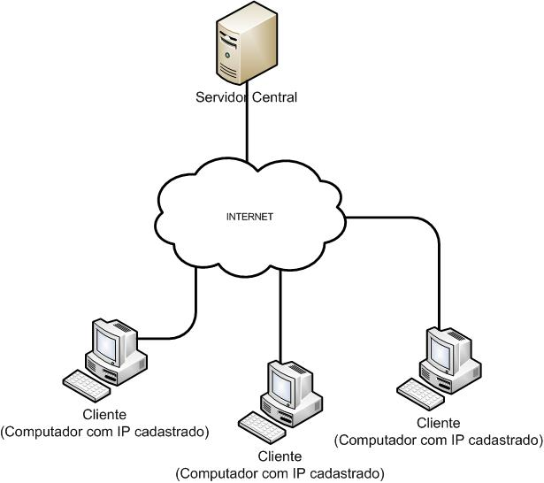
Arquitectura do sistema

Slide 9
Hierarquia dos papéis do projecto

Slide 10
Cronograma do projecto

Slide 11
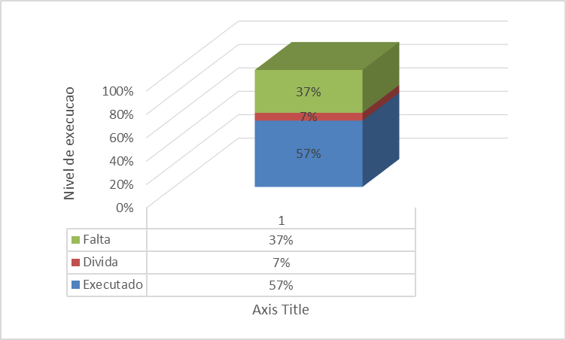

Slide 12
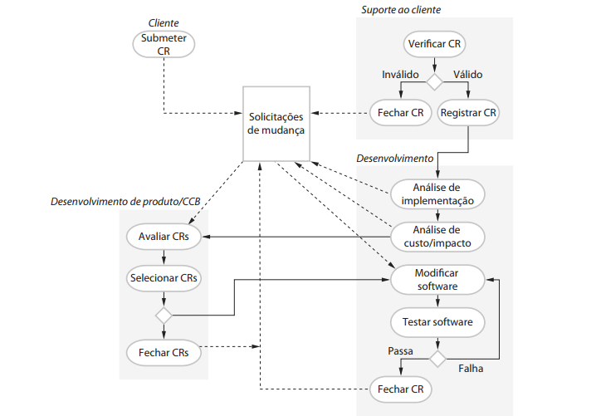
Fluxo de Aprovação de Solicitação de Mudança

Slide 13





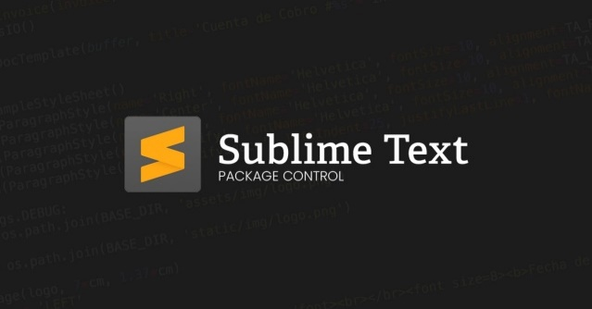
Lista de Ferramentas Utilizadas No Projecto

Slide 14







Linguagens e frameworks Usados

Slide 15
Demonstração do Protótipo

Slide 16
Conclusão

Slide 17
Obrigado pela atenção!

